Slide 1
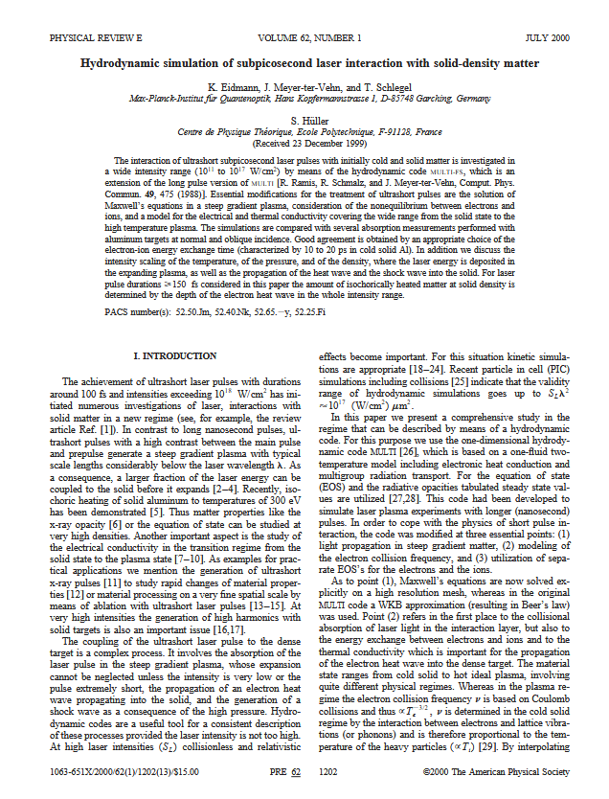

Estágio GOLP: “Modelling short pulse laser-solid interaction”
Orientador: Gareth Williams
Estagiário: Lucas Moreira
Objetivo: Modelar a interação do Titânio com um pulso laser de intensidade na ordem de 10e15 W/cm^2 e duração de 50fs
Ferramenta: MULTI-fs. Código em Fortran adaptado do MULTI-IFE precisamente para estudar pulsos na ordem dos femto-segundos
Artigo de Referência: Detalha a base matemática do MULTI, baseado na adaptação da hidrodinâmica às interações adicionais observadas experimentalmente

Slide 2
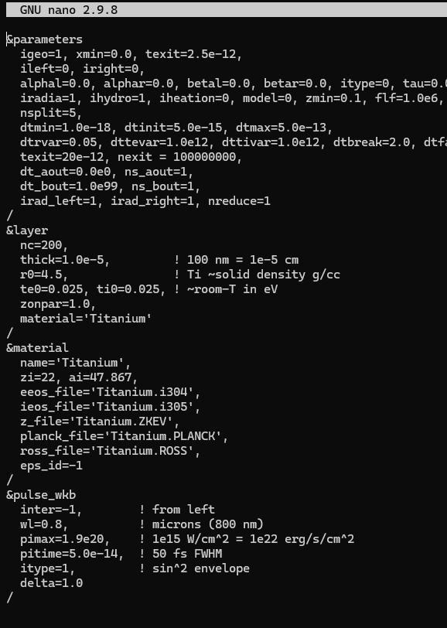
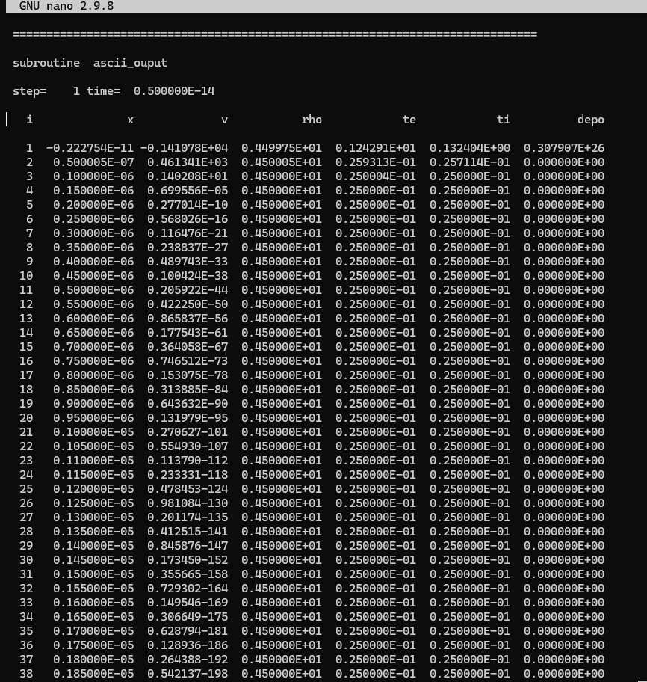
Progresso:
Simulação no Deucalion para as condições apresentadas à direita (Ti - 800nm - 50fs - 1e15 W/ cm^2)
A simulação é uni-dimensional, e obtêm-se valores para a densidade, temperatura iónica, temperatura eletrónica, posição, velocidade …
Pretende-se processar e analisar os dados do ficheiro fort.11
fort.12: Parâmetros da simulação
fort.11: Output da simulação

Slide 3
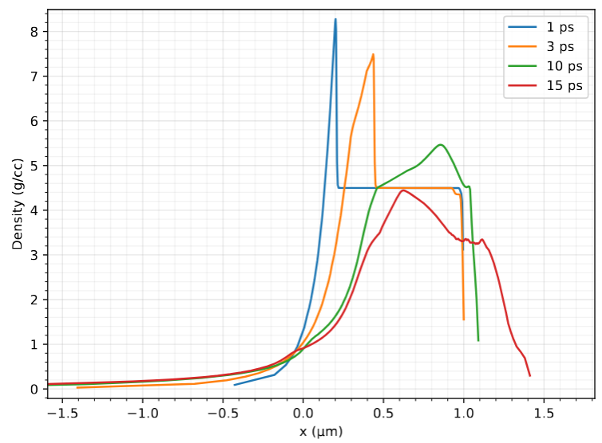
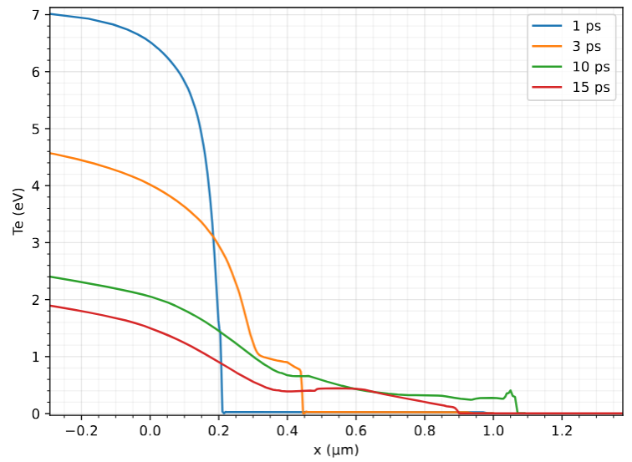
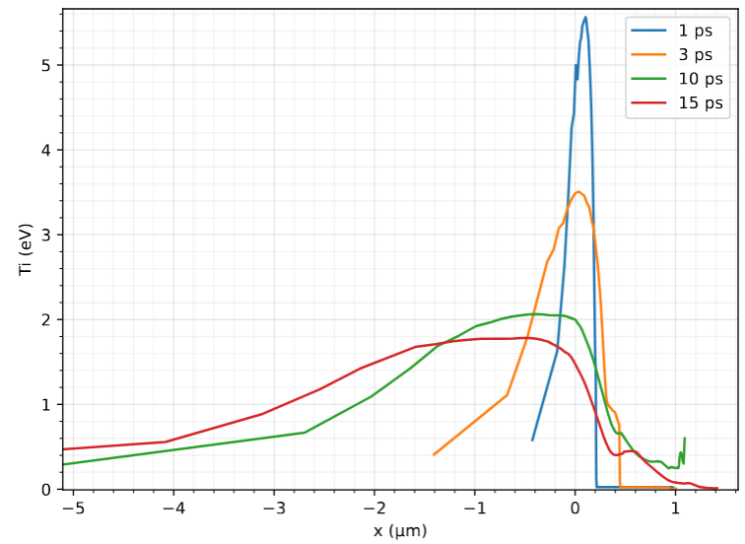
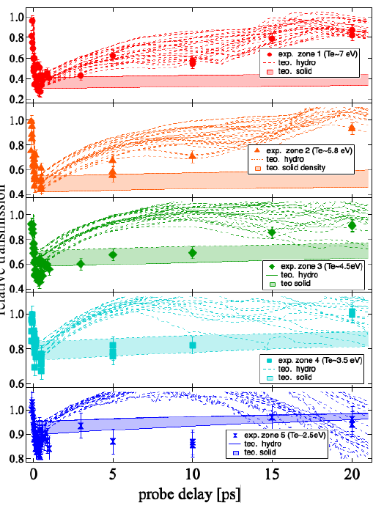
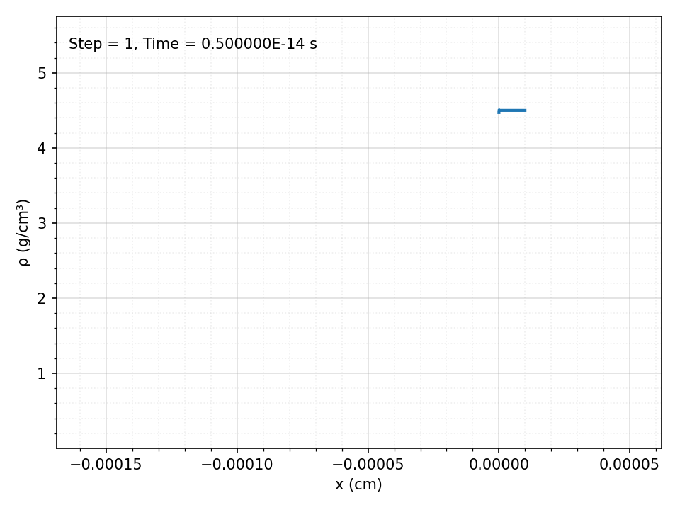
Progresso:
Visualização dos resultados obtidos a partir de um script em python (matplotlib e numpy)
Comparação com os dados de simulações com códigos alternativos (Med103)
Comparação com os dados experimentais e constatar exatidão do MULTI-fs para Titânio

